Slide 1
Felicidad, Unidad, Reconciliación y Sentido de la Vida

Slide 2
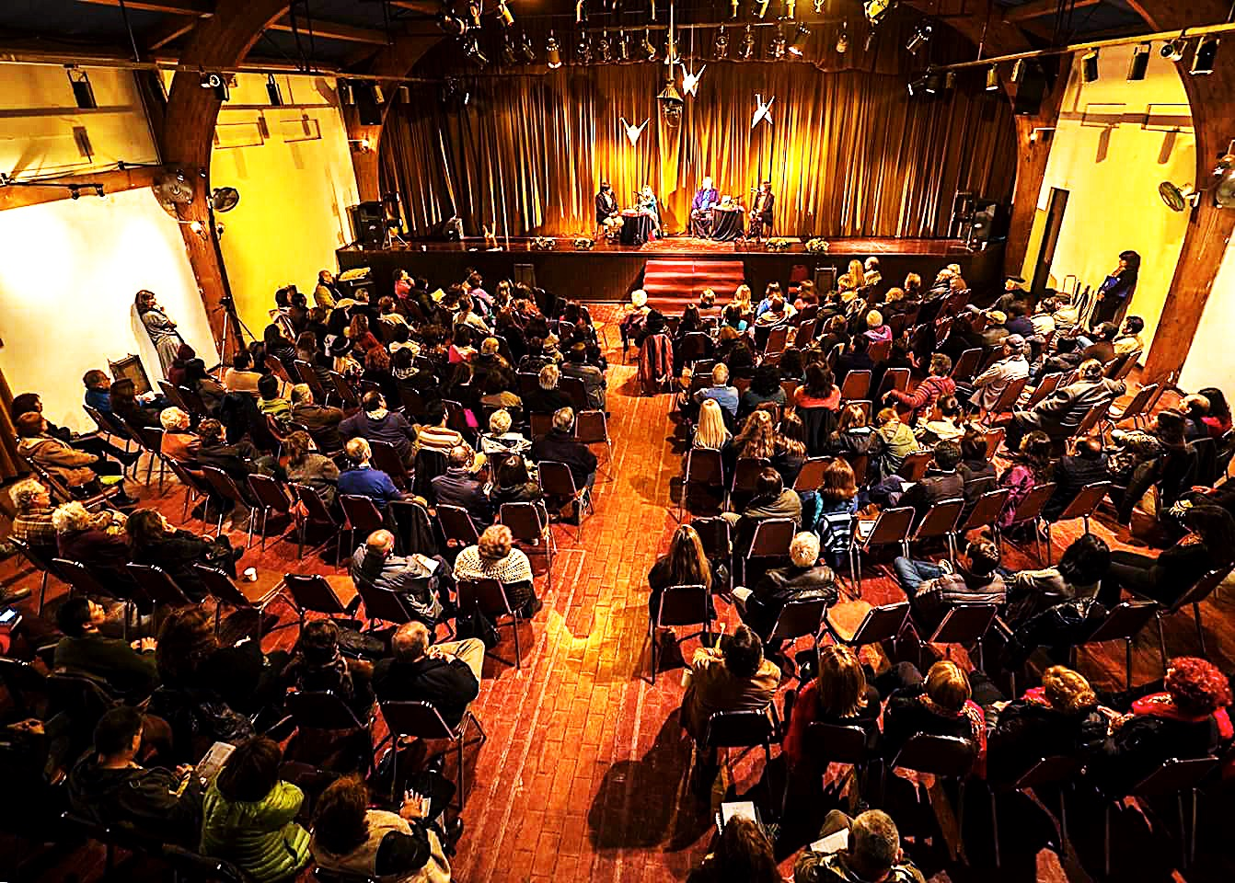

Slide 3
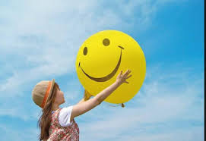
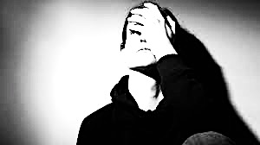
¿A medida que la vida pasa crece en ti la
Felicidad
o el Sufrimiento?

Slide 4
¿ Que se entiende por Sufrimiento?

Slide 5
¿ Que se entiende por Felicidad?

Slide 6
Existen dos registros internos o sensaciones que son vitales de conocer y distinguir, para lograr una vida mas feliz
Unidad
Contradicción

Slide 7
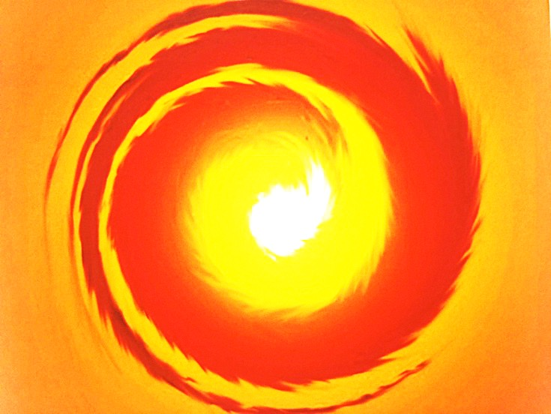
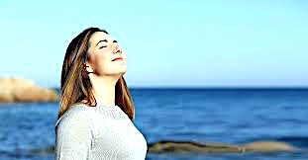
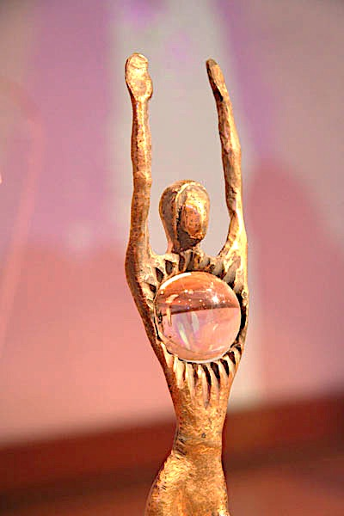
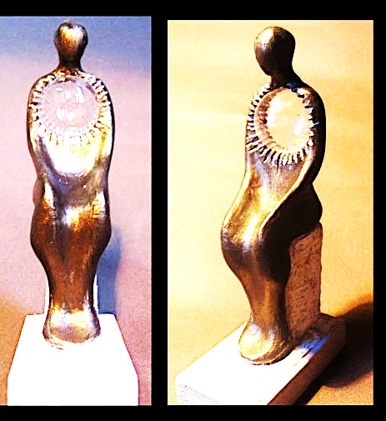
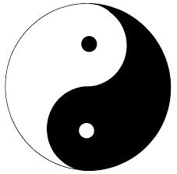
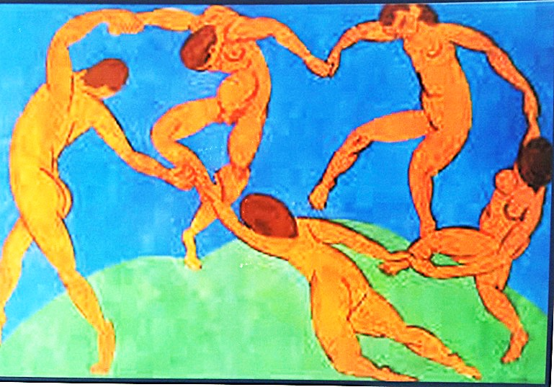

Slide 8
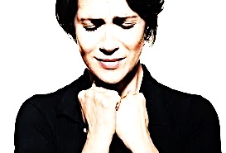
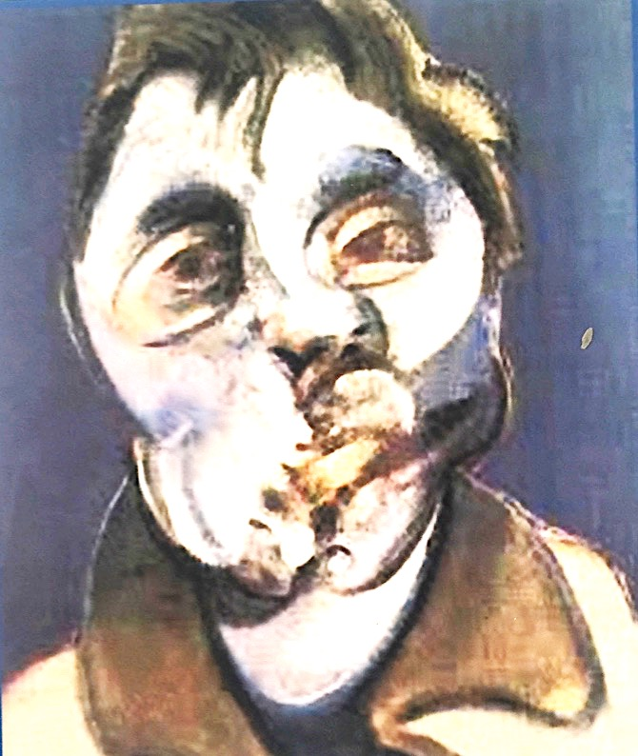
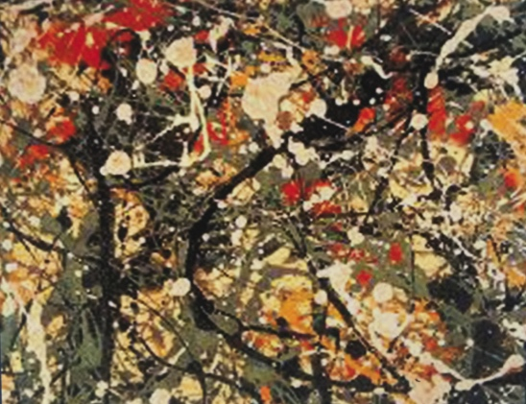
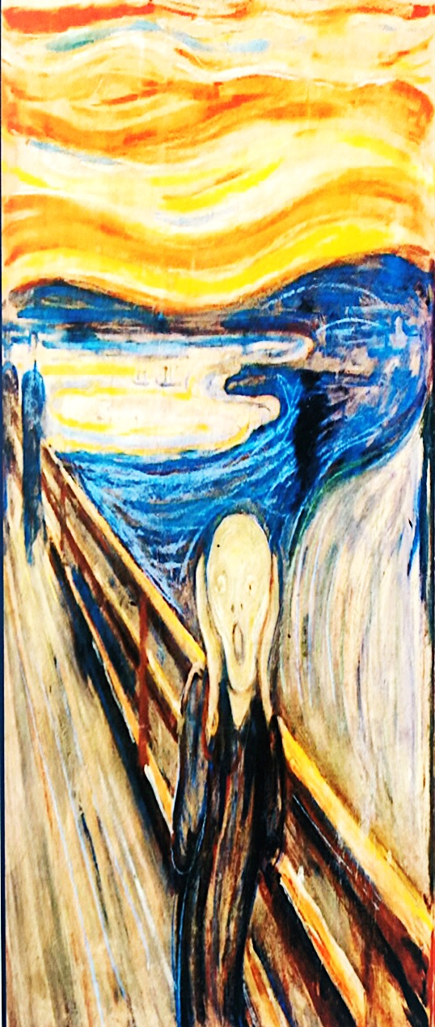
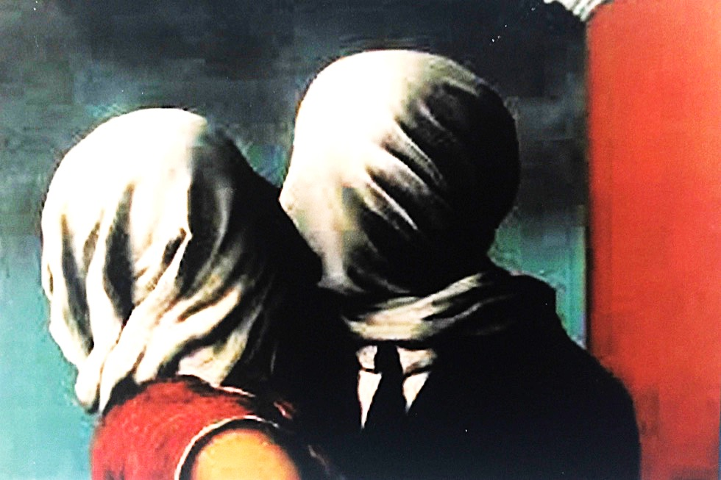
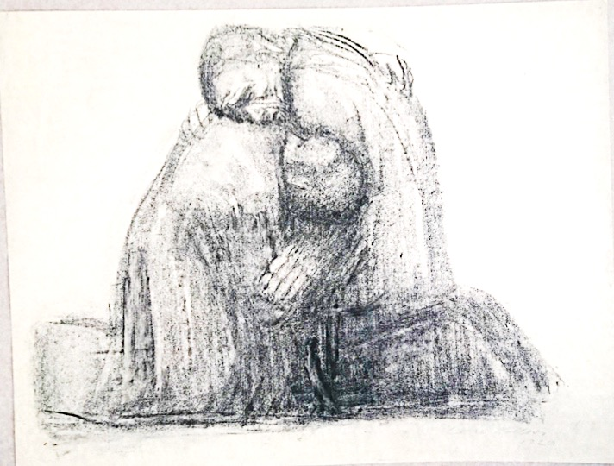

Slide 9
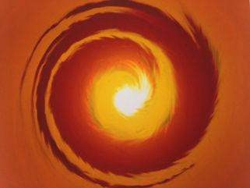
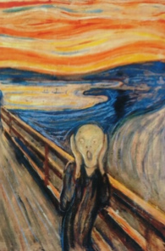
Estos registros internos, de unidad o contradicción se obtienen por nuestros actos.
Existen tres tipos de actos que realizamos los seres humanos:
1.-Actos cotidianos , rutinarios
2.-Actos Unitivos
3.-Actos Contradictorios

Slide 10
A mayor Unidad Interna mayor registro de Felicidad se siente

Slide 11
¿Como saber si estamos actuando con unidad?
3 señales de que estamos ante un acto de unidad interna
Dejan un buen registro al efectuarlos
Uno quisiera repetirlos
Se sienten como una mejora personal …se registra crecimiento interno

Slide 12
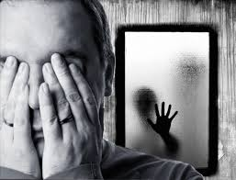
¿Por qué esto que suena tan fácil es tan difícil?
Actuar con Unidad , es decir pensar, sentir y actuar en una misma dirección, es difícil, no es mecánico, es intencional….es difícil porque requiere mucha…..
RECONCILIACION
La reconciliación es necesaria para la unidad y para sentirse feliz. Estar reconciliado, es estar en paz, no tener rencor, deseos de venganza, violencia, ni depresión, ni amargura. Reconciliación con nuestro pasado, con uno mismo y con los demás. Como los demás se convierten en espejos donde se reflejan todos nuestros conflictos…todo lo que no tenga reconciliado en mi , es decir, aceptado y comprendido en mi y en los otros….me va complicar las relaciones…y me va a traer contradicciones… voy a huir, o voy a estar deprimido o enrabiado, no voy a poder ver bien la realidad porque está contaminada de resentimiento

Slide 13
¿Qué es Reconciliarse?
Generalmente se asocia a perdonar, pero si el Perdon exige que una persona se ponga en una altura moral superior y que el otro se humille ante quien perdona; si es que implica una mirada dialéctica donde hay un culpable y el otro no; si es que implica una exigencia que el otro parta primero, entonces, en esas relaciones dolorosas que hemos padecido no proponemos perdonar ni ser perdonados. Es claro que el perdón es un paso más avanzado que el de la venganza, pero no lo es tanto como el de la reconciliación.
Tampoco proponemos olvidar los agravios que hayan ocurrido. No es el caso de intentar la falsificación de la memoria. Es el caso de tratar de comprender en profundidad lo que ocurrió para entrar en el paso superior de reconciliar
Reconciliar No es olvidar ni perdonar, es reconocer todo lo ocurrido y proponerse salir del circulo del resentimiento.
Reconciliar es pasear la mirada reconociendo los errores propios y en los otros
Es proponerse no pasar por el mismo camino dos veces, sino disponerse a reparar doblemente los daños producidos
Es aprender a no juzgar ni juzgarse y entender, desde una cierta mirada más profunda y sabia que no existen los culpables….reconociendo la influencia de la época, de las biografías y de las creencias en los errores cometidos. Reconciliar requiere una mirada más amable y compasiva con uno mismo y los demás, sencillamente porque a uno le hace bien.

Slide 14
La reconciliación no es recíproca
Pero tampoco reconciliarse es Fácil…
¿Cómo me reconcilio ?
Lo primero es querer y comprender que es lo mejor para mi felicidad….pero no basta…
Esto no se logra simplemente porque mi cabeza quiera….porque me diga debo reconciliarme…o debo actuar con unidad, esto se debe a la forma en que estamos hechos …Nuestro Centros de respuesta ….
Aprenderemos algunas herramientas que nos ayuden a iniciar el proceso de ser más unitivos y a reconciliar….
Vamos aprender Psicofísica….

Slide 15
La Psicofísica ayuda a regular los Centros de Respuesta y por lo tanto el comportamiento Humano
Existen Varios centros de Respuesta….se los explico….

Slide 16
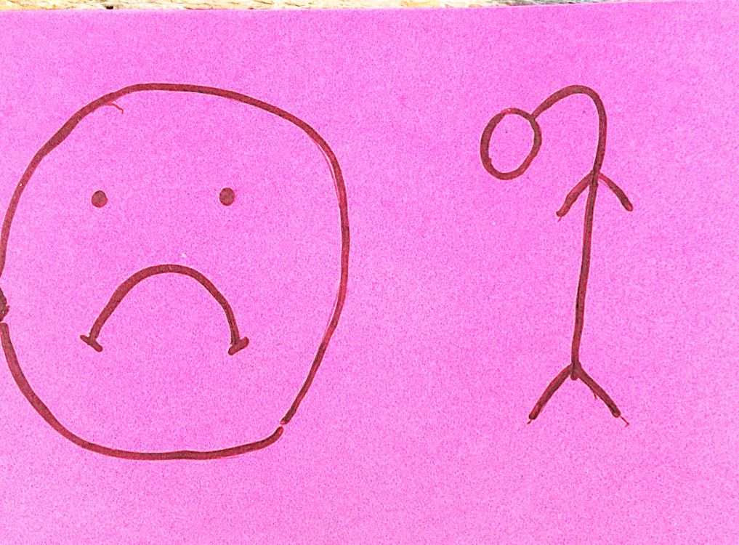
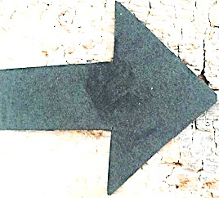
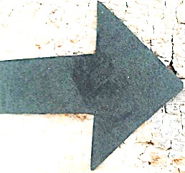
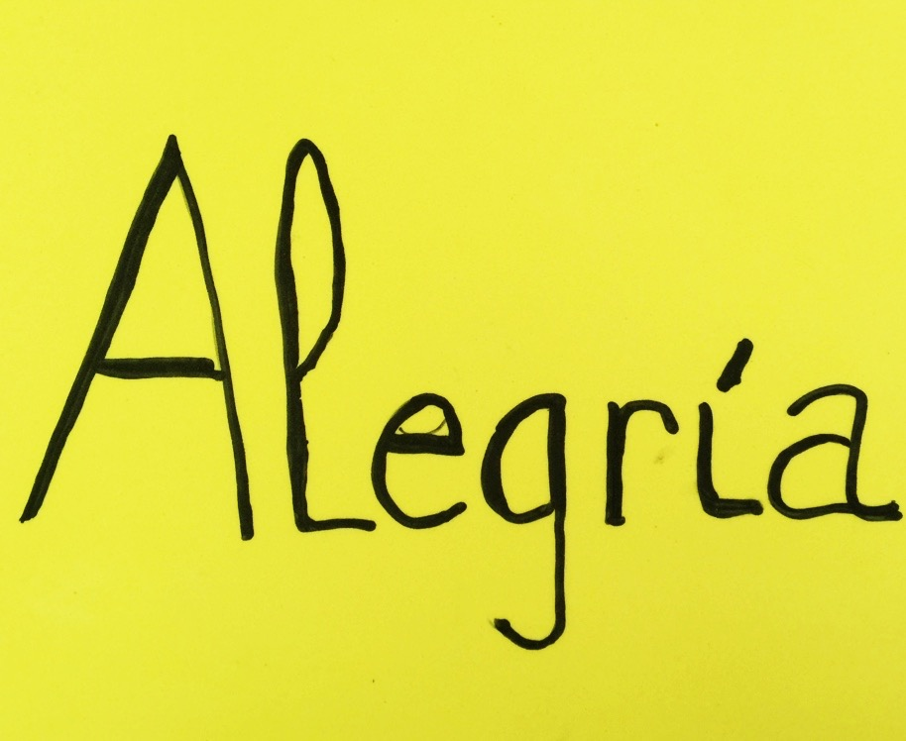
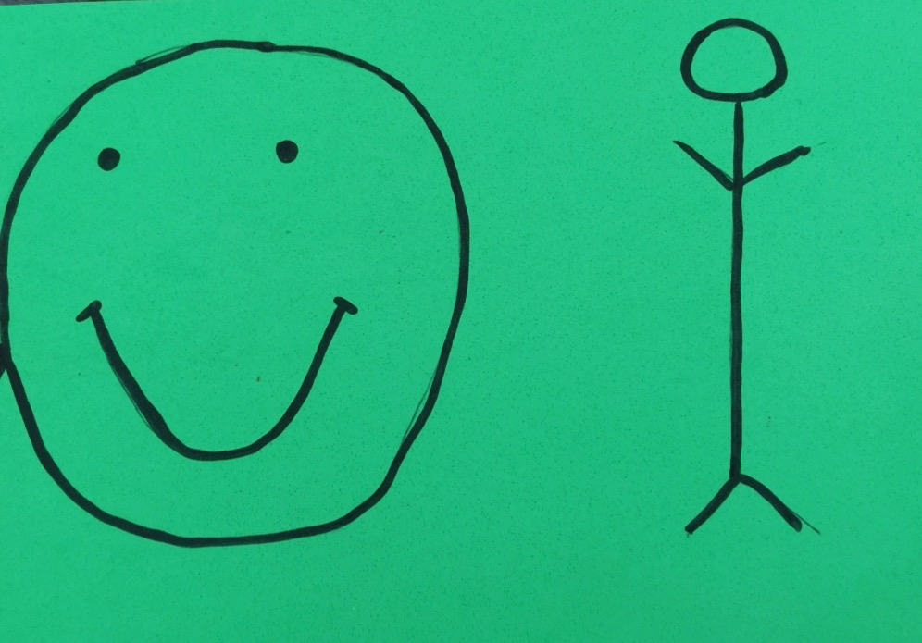

Slide 17
Guías conductuales, o principios de acción, para ayudar a actuar con unidad y reconciliar situaciones:
12 recomendaciones para la acción que te permiten buscar conductas que te direccionan hacia la felicidad.

Slide 18
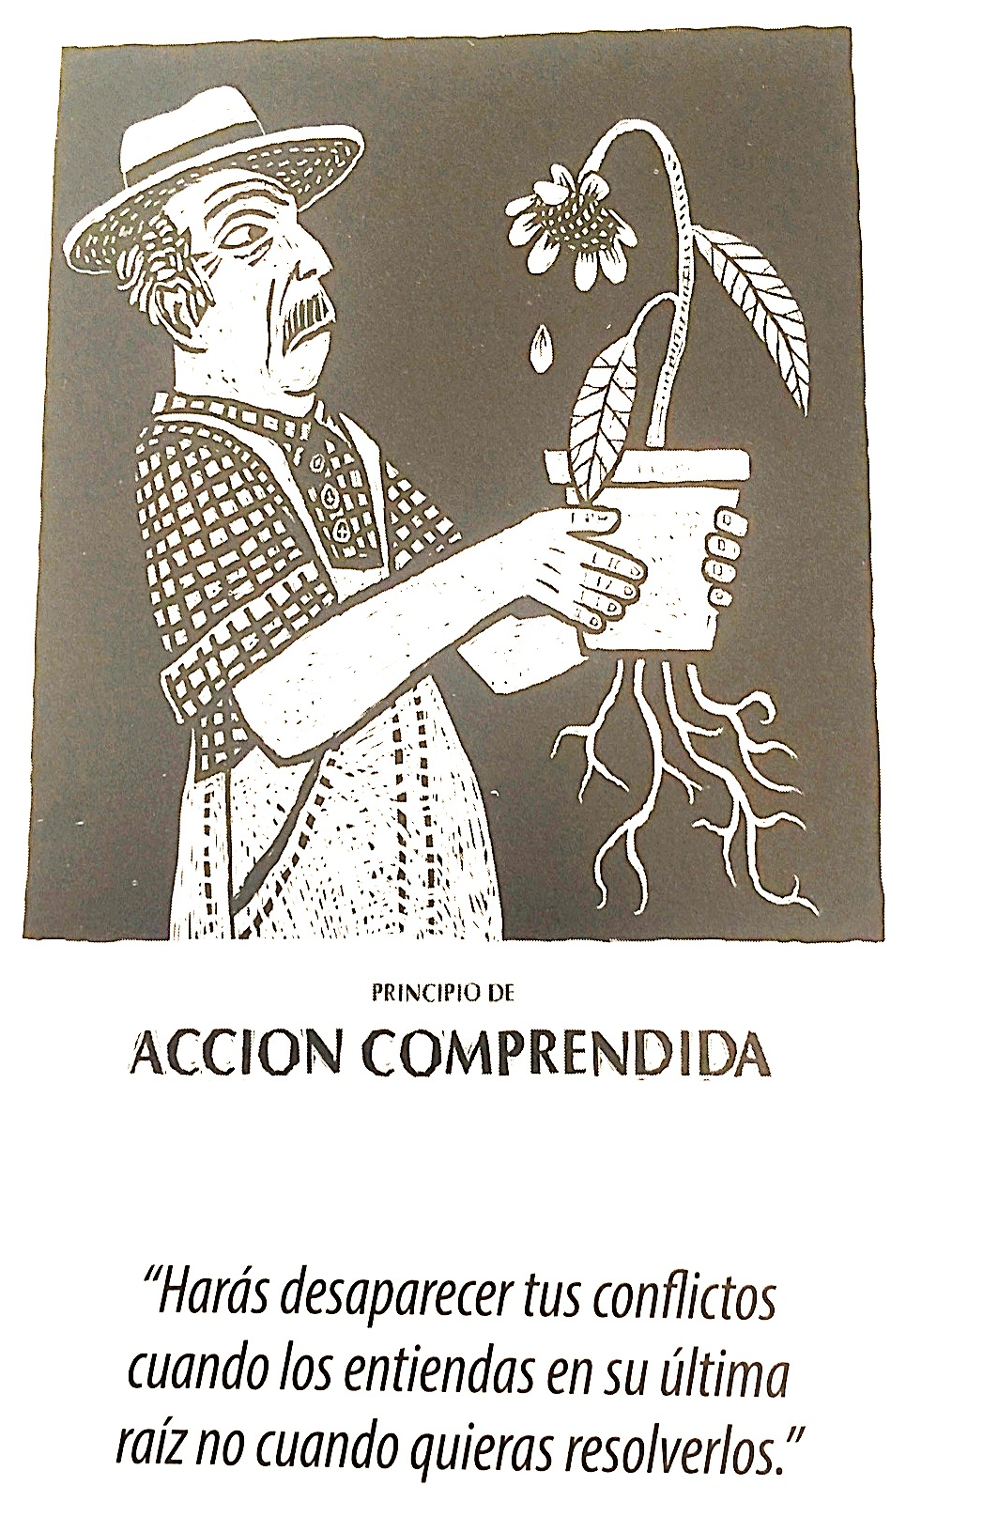
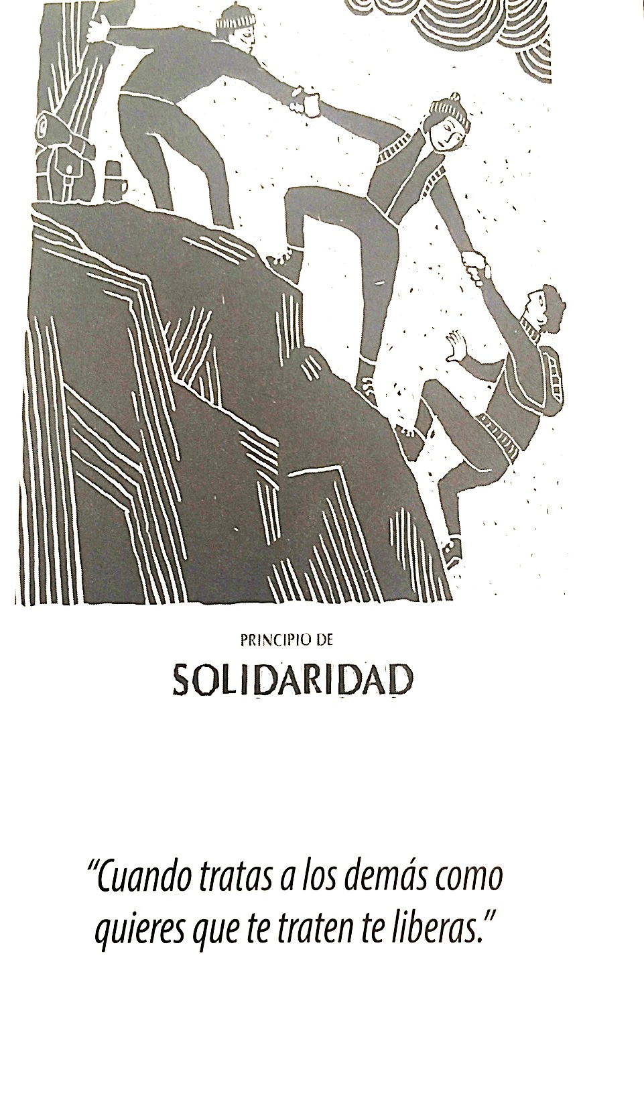

Slide 21
¿Por qué es tan importante actuar con unidad ?

Slide 22
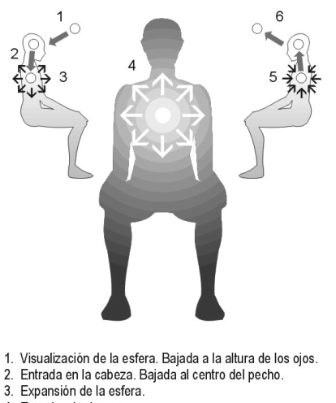
Ejercicio de registro de la Unidad y la fuerza Interna

Slide 23
Relación entre la felicidad y el Sentido….
La felicidad es un indicador que le dice a uno que está conectado con el propósito de su vida, y de LA VIDA,
La verdadera sabiduría que te da la felicidad y esa unidad que aspiras está en el fondo de tu conciencia,
Ahí está guardado el sentido…cubierto de ruido…contradicciones…. Resentimiento
Conectarse con el sentido de nuestra vida y actuar de acuerdo a él nos da felicidad

Slide 24
Un secreto…acerca del sentido
Aun cuando el sentido lo encontrarás en el fondo de tu conciencia puedo ayudar prestándote el que recomiendan los sabios….
Lo más simple, directo y profundo que he escuchado respecto a este tema fue la siguiente frase: “Te diré cual es el sentido de tu vida aquí: humanizar la tierra. ¿Y qué es humanizar la tierra? Es superar el dolor y el sufrimiento en ti y en otros, es aprender sin límites, es amar la realidad que construyes."
Humanizar la tierra ¡!!!! Suena algo tan grande y difícil. Sin embargo, es algo que va desde lo simple y cotidiano como sonreír en la mañana a un vecino o el intento por saludar a un ser querido para entregarle bienestar, hasta hacer justicia, inventar algún aporte a la ciencia o ejercer un buen gobierno, según sean mis posibilidades.
En palabras simples creo que el sentido de la vida puede ser dejar este mundo y a este ser que está dentro de mi cuerpo, un poquitín mejor de lo que lo encontré. Bastaría eso para ayudar a la evolución…y para avanzar en felicidad.

Slide 25
Sintetizando
Si somos capaces de conectarnos con nuestra profundidad y despejar ese ruido interno atráves de la reconciliación y la acción unitiva, apoyándonos en algunas herramientas que hemos mostrado como la respiración, las buenas posturas, la meditación interna y los principios de acción unitiva …
Tendremos una vida donde crecerá la felicidad y el sentido, en mi y en quienes me rodean
Si es así, algo grande y nuevo nacerá en nosotros y entre nosotros

Slide 26
Agradezco al Departamento de Salud de la Comuna de Chillan Viejo en la persona de su Directora, Marina Balbontini y a Mabel Gomez coordinadora del equipo de salud integral complementaria. Por la organización, la invitación y su confianza.
Agradezco al Parque de Estudio y Reflexión el Remanso por su inspiración.
Y agradezco a cada uno de ustedes la oportunidad de cumplir mi propósito ayudando a superar el sufrimiento en mi y en otros
Cualquier duda o pregunta me pueden escribir a rergasb@gmail.com Rosita Ergas, en mi web colocaré la charla para el que quiera bajarla.

Slide 27
FIN
rergasb@gmail.com
www.RositaErgas.cl

